Slide 1
《无人驾驶环境感知技术》
项目 5
光电编码器转角测量与ROS映射
感知
计算
如何把离散脉冲转换成可校准的转角，并进一步驱动ROS运动？
行动
项目导向课堂课件
Notes:
开场先呈现项目问题，请学生说出完成任务所需的软硬件与数据链路。不要立即给出完整答案。
[Sources]
- 本课程《实验5》实验指导书（工作区附件）

Slide 2
项目 5 / 转角测量
本项目要交付一个可验证的系统结果
如何把离散脉冲转换成可校准的转角，并进一步驱动ROS运动？
01
建立脉冲数与转角的换算模型
课堂产出
原理解释
操作记录
运行结果
问题复盘
02
完成串口采集与异常处理
03
将编码器值映射为ROS速度指令
02
Notes:
用三项学习结果说明本节课的验收边界。强调结果必须可演示、可截图、可复现。
[Sources]
- 本课程《实验5》实验指导书（工作区附件）

Slide 3
项目 5 / 转角测量
先看系统全链路，再进入局部操作
每个方框都对应一个可单独验证的子任务
01
编码器计数
02
角度换算
03
串口解析
04
ROS速度映射
调试原则：从链路左侧开始逐级验证输入和输出，不要跳步。
03
Notes:
让学生先口头描述数据从哪里产生、经过什么处理、最终驱动什么结果。调试时按箭头方向逐级排查。
[Sources]
- 本课程《实验5》实验指导书（工作区附件）

Slide 4
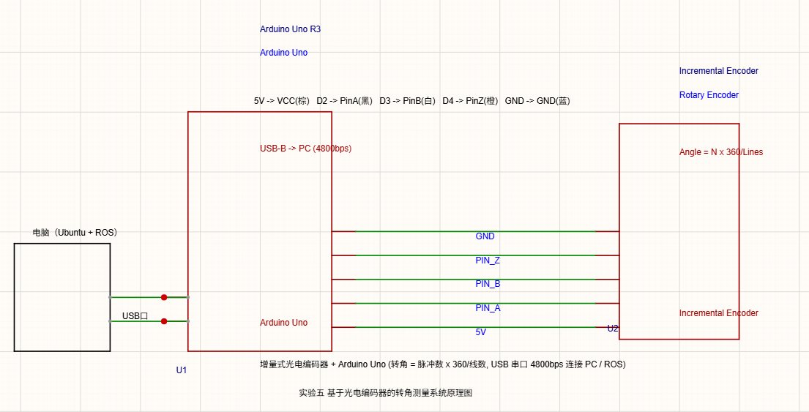

Slide 5
项目 5 / 转角测量
转角精度取决于PPR定义、解码倍频和机械传动比
1
PPR可能指每圈脉冲数或每圈周期数
2
解码倍频改变每圈有效计数
3
减速器传动比会放大输出轴分辨率
4
零位与方向必须纳入标定
04
Notes:
按四个概念建立理论框架。每讲完一点，都要求学生指出它在系统链路中的位置。
[Sources]
- 本课程《实验5》实验指导书（工作区附件）

Slide 6
项目 5 / 转角测量
角度换算
把参数、公式或规则变成可测量的工程判断
角速度 ω ≈ Δθ / Δt
θ = 360° × N / Nrev
Nrev = PPR × 解码倍频 × 传动比
课堂追问
这个参数如果偏大或偏小，系统结果会怎样变化？
05
Notes:
板书关键公式或参数口径。让学生先预测参数变化带来的现象，再在实验中验证。
[Sources]
- 本课程《实验5》实验指导书（工作区附件）

Slide 7
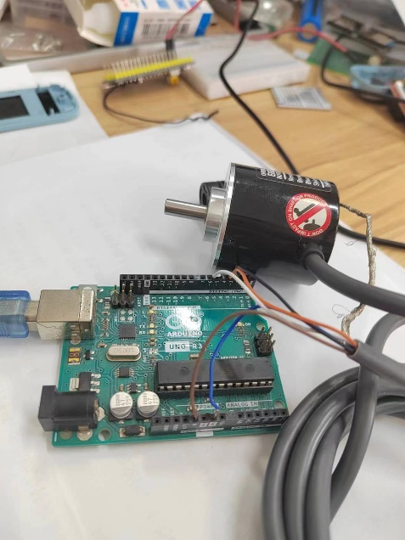
项目 5 / 转角测量
嘉立创EDA补充完整的数据链路
1. 编码器A/B/Z进入Arduino
2. Arduino通过USB串口连接Ubuntu
3. Python节点解析脉冲或角度
4. ROS发布Twist或自定义测量话题
嘉立创EDA任务：原理图、网络名、接口表、ERC
06
Notes:
结合实验指导书截图讲清接口或配置。硬件项目需展示嘉立创EDA原理图，并让小组互查网络名与供电。
[Sources]
- 本课程《实验5》实验指导书（工作区附件）

Slide 8
项目 5 / 转角测量
五步完成项目主流程
每完成一步就保留一个可追溯证据
1
确认EDA接口与实验四一致
截图/原理图
2
实测一整圈有效计数Nrev
配置/接线
3
计算并输出角度
编译/上传
4
Python读取串口并做类型转换
数据/话题
5
设计限幅后的速度映射
运行结果
07
Notes:
现场操作按五步推进。每一步结束后短暂停顿，检查全班完成率，再进入下一步。
[Sources]
- 本课程《实验5》实验指导书（工作区附件）

Slide 9
项目 5 / 转角测量
从计数到角度和速度
先读输入与输出，再读关键参数和异常分支
angle_deg = 360.0 * count / counts_per_rev
def map_speed(count):
raw = 0.1 * count
return max(-3.0, min(3.0, raw))
msg.linear.x = map_speed(count)
pub.publish(msg)
代码走读
1 输入从哪里来
2 数据类型是什么
3 哪些参数可调
4 失败时如何处理
08
Notes:
不要逐行念代码。沿输入、处理、输出、异常四条线讲解，并让学生指出最需要调试的参数。
[Sources]
- 本课程《实验5》实验指导书（工作区附件）

Slide 10
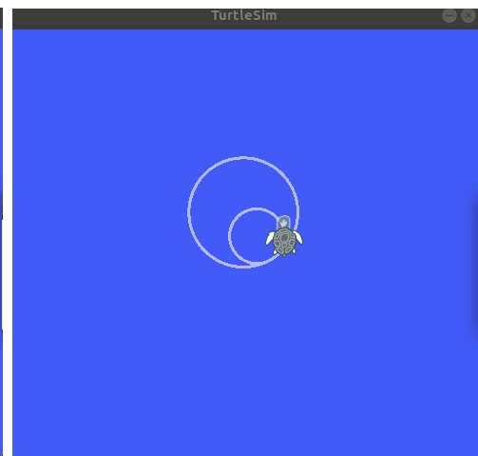
项目 5 / 转角测量
调试从现象出发，用证据缩小范围
一圈不是360°
重新确认PPR与倍频口径
角度漂移
检查漏脉冲与机械松动
速度过大
增加比例系数与饱和限制
反向符号错误
统一编码器方向与车辆坐标系
09
Notes:
先请学生描述现象，再提出一条可验证假设。强调每次只改一个变量，改动前后都保留证据。
[Sources]
- 本课程《实验5》实验指导书（工作区附件）

Slide 11
项目 5 / 转角测量
验收看证据，不只看“能运行”
小组展示时按四项逐一核验
01
一圈角度误差可解释
02
正反向符号正确
03
串口数据无持续乱码
04
ROS运动响应连续且限幅
10
Notes:
组织两分钟小组验收：一人操作，一人解释数据链路，一人出示证据，一人记录改进项。
[Sources]
- 本课程《实验5》实验指导书（工作区附件）

Slide 12
项目 5 复盘
没有标定的换算公式只是猜测，必须用整圈计数和方向实验闭环验证。
离堂问题
本项目中，哪一个参数或接口最影响系统可靠性？你用什么证据验证？
Notes:
收束本项目。让每位学生用一句话提交“最关键参数或接口 + 验证证据”，作为形成性评价。
[Sources]
- 本课程《实验5》实验指导书（工作区附件）

